Slide 1
Web 1
2023/08/03

Slide 2
01 Environment 02 Web Introduction 03 Example 04 Homework 05 Reference

Slide 3
01
Environment

Slide 4
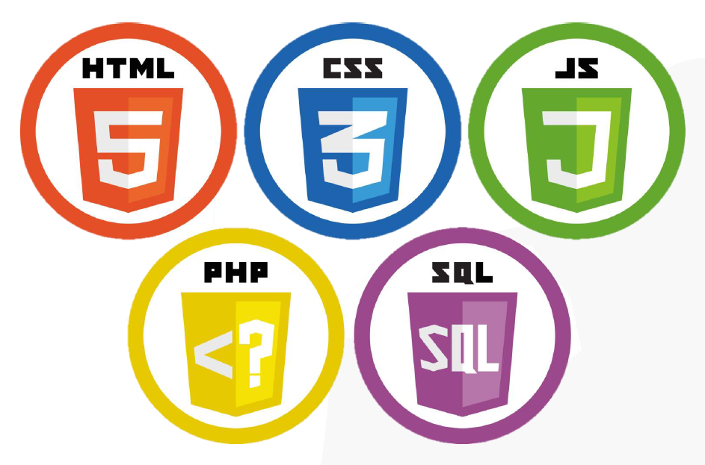
Environment

Slide 5



Environment
可選擇自己熟悉的網頁編輯軟體
Brackets
Notepad++
VS Code

Slide 6


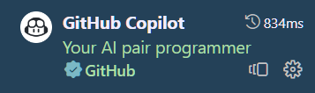
Environment
可以擴增套件來幫助程式開發
Emmet: 加速前端開發
Beautify: 網頁排版
Copilot

Slide 7



Environment
寫網頁時會用到PHP, MySQL 以及 Web Server (Apache)
XAMPP, WAMP Server, MAMP 任選一種安裝
將要執行的網頁放在..\xampp\htdocs底下
http://localhost/資料夾名稱或網頁名稱
X – Cross platform
A – Apache
M – MySQL
P – PHP
P – PERL
W – Windows
A – Apache
M – MySQL
P – PHP
M – Mac
A – Apache
M – MySQL
P – PHP

Slide 8
02
Web Introduction

Slide 9
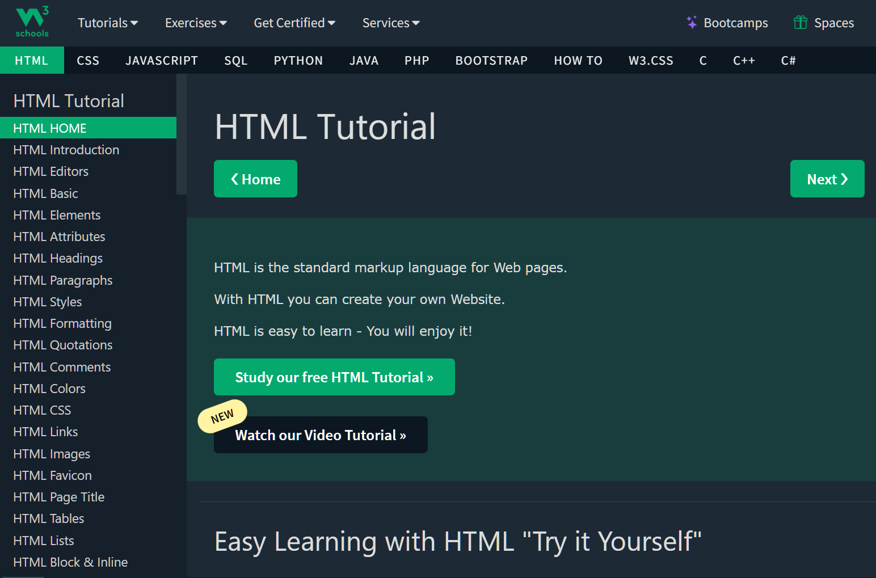
網頁基礎
W3Schools

Slide 10
網頁基礎 - HTML
HTML 是一種標記語言（markup language），而不是程式設計語言
1
2
3
<div class="test">123</div>
Tag: 標籤，不同的標籤會有不同的涵義
ex.<p></p>、<audio />、<b></b>、<br>、<hr>等
Attribute: 狀態可以放像是class、id、style、data attribute等資料
Content: 純文字的內容，在網頁會直接顯示出來

Slide 11
網頁基礎 - HTML
<html>
<head>
<link rel="stylesheet" href="css/style.css">
<title>Example Web</title>
</head>
<body>
<div>test test</div>
<script src="/js/test.js"></script>
</body>
</html>
通常由 head、body 組成
執行順序由上至下
Head 通常會放 css 檔或是一些網頁設定
Body 放的是網頁的內容，最後會放js

Slide 12
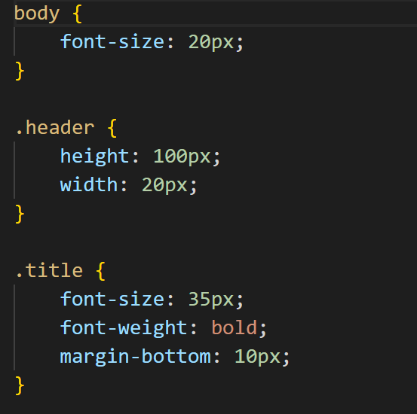
網頁基礎 - CSS
CSS 是在設定網頁的外觀，例如排版、文字顏色等
也可以用 CSS 製作動畫
框起來的部分是指定到對應的HTML
前面有.代表是class，#代表id，都沒有代表tag
懶得排版可以用 Bootstrap

Slide 13
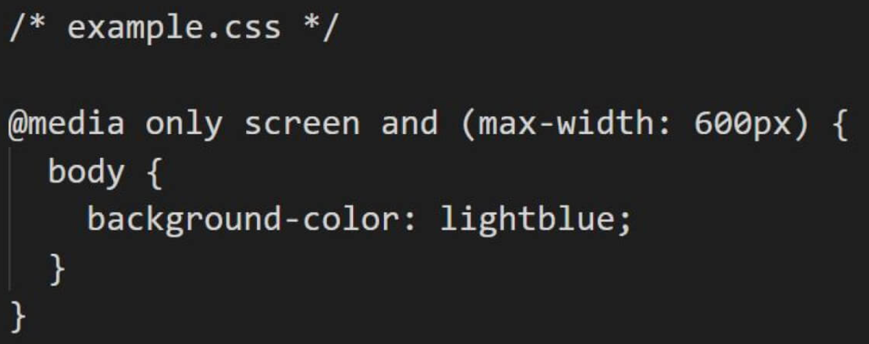
網頁基礎 - RWD
響應式網頁設計(Responsive Web Design)或稱自適應網頁設計、響應式網頁設計、對應式網頁設計，是一種網頁設計的技術
可使網站在不同的裝置（從桌面電腦顯示器到行動電話或其他行動裝置）上瀏覽時對應不同解析度皆有適合的呈現，減少使用者進行縮放、平移和捲動等操作行為

Slide 14
網頁基礎 - RWD
Bootstrap
Description | URL
CSS | https://cdn.jsdelivr.net/npm/bootstrap@5.3.0/dist/css/bootstrap.min.css
JS | https://cdn.jsdelivr.net/npm/bootstrap@5.3.0/dist/js/bootstrap.bundle.min.js

Slide 15
網頁基礎 - JS
推薦使用 jQuery！
JS 主要是動態更新的部分，例如各種的事件（按鈕、更新介面等）
$("#nav_subscribe").click(function () {
console.log(“click!");
});
$("#file_input").change(function () {
});

Slide 16
網頁基礎 - JS
發送request的時候可以使用 AJAX
（Asynchronous JavaScript and XML）
通常被使用在向後端溝通、使用API的時候
$.ajax({
type: "POST",
url: "../php/check_file.php",
data: {
name: $("#rename_input").val()
},error: function (xhr, ajaxOptions,
thrownError) {
console.log(xhr.status);
console.log(thrownError);
},success: function (output) {
console.log("success!");
}
});

Slide 17
網頁練習 - HTML、CSS、JS
設計一個動態網頁，如下頁
需使用到：
HTML: <form>、<table>等
CSS: 不限，改font、color等皆可
JS: 按下”Submit”後，動態產生table

Slide 18
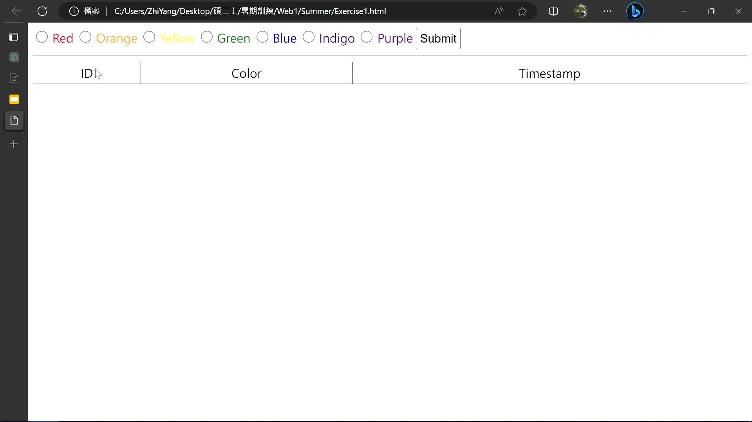
網頁練習 - DEMO

Slide 19
網頁基礎 - PHP
PHP可以直接用來寫網頁，也可以配合HTML和JS，作為與資料庫溝通的存在
資料庫IP
使用者名稱/密碼
資料庫名稱
<?php
$conn = mysqli_connect("localhost","test","","web_file");
$sql = "SELECT * FROM `user` WHERE `name` = '$name'";
mysqli_query($conn, $sql)
?>

Slide 20
網頁基礎 - PHP
Session：儲存於伺服器端，不用擔心用戶禁用session的問題，但記錄檔案的負荷由伺服器承擔。
Cookie：儲存於用戶端，可能有用戶端禁用cookie，但伺服器不需承擔記錄檔案的負荷。
Session 較常用於登入、購物車等功能，可以在切換頁面後還保留要儲存的資料
<?php
session_start();
if($_SESSION['session_account']!=null){
$name = $_SESSION['session_account'];
}
?>

Slide 21
網頁基礎 – SQL
SELECT
INSERT INTO
UPDATE
DELETE
SELECT column1, column2, ... FROM table_name;
INSERT INTO table_name (column1, column2, column3, ...) VALUES (value1, value2, value3, ...);
UPDATE table_name SET column1 = value1, column2 = value2, ... WHERE condition;
DELETE FROM table_name WHERE condition;

Slide 22
網頁練習 – PHP、SQL
設計一個登入、註冊頁面，如下頁
需使用到PHP、SQL

Slide 23
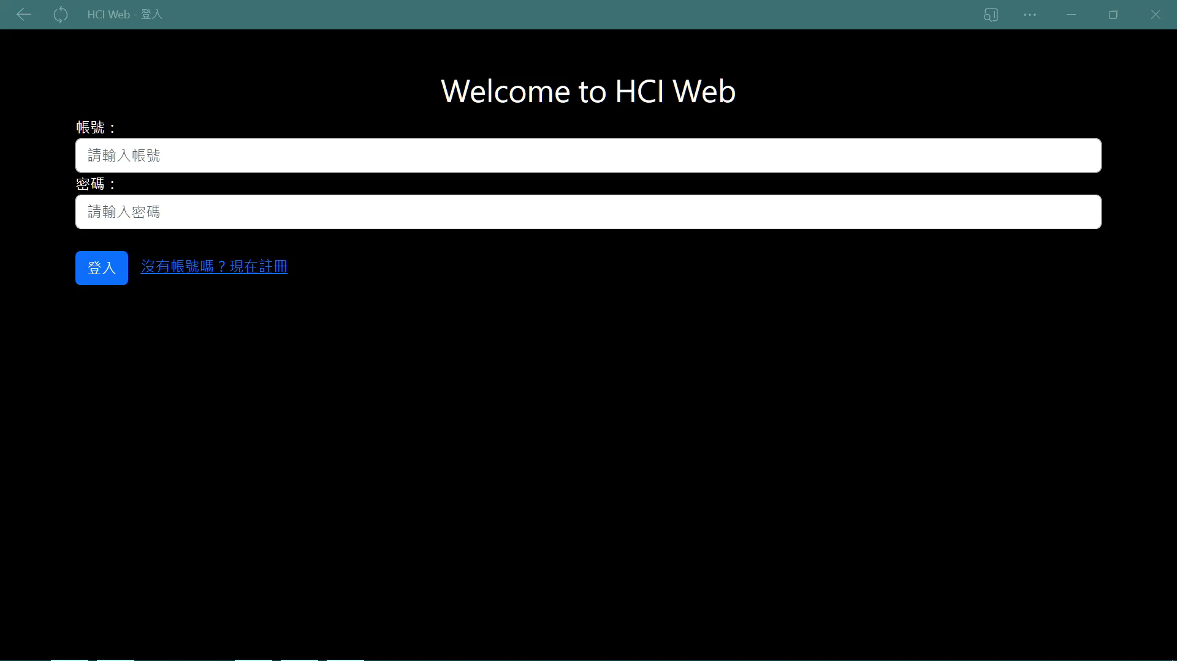
網頁練習 - DEMO

Slide 24
03
Example

Slide 25
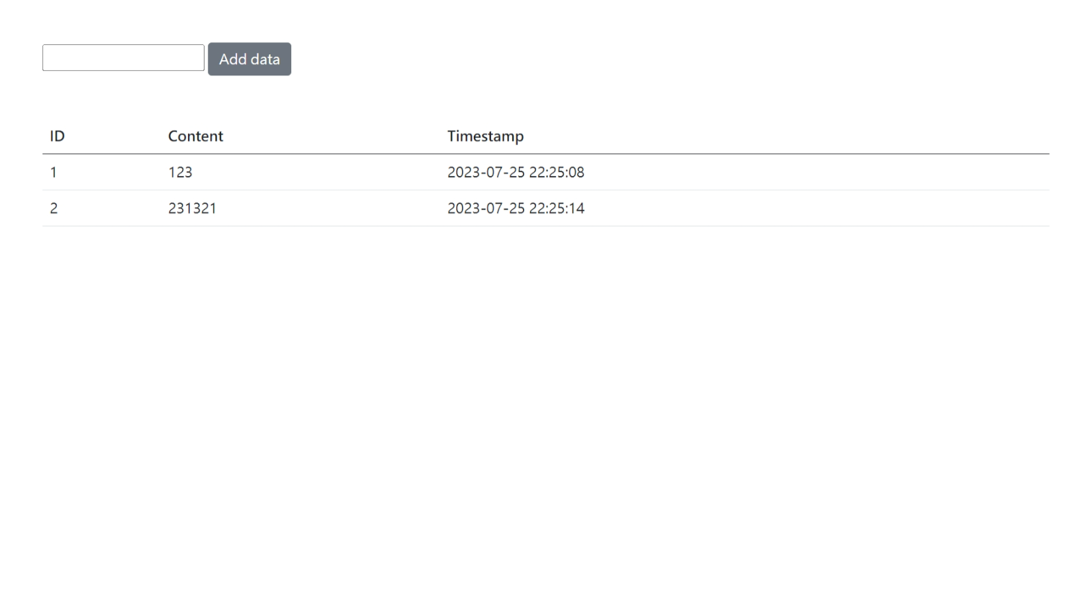
Example
範例連結

Slide 26
04
Homework
Deadline: 08/15

Slide 27
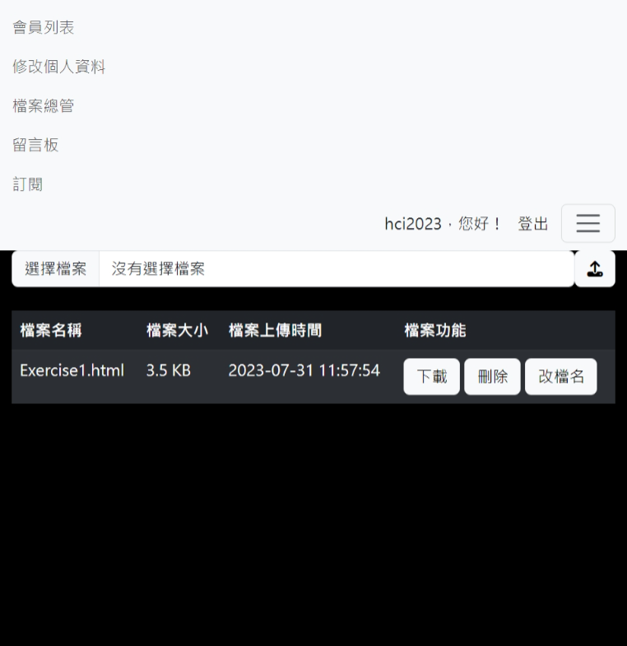
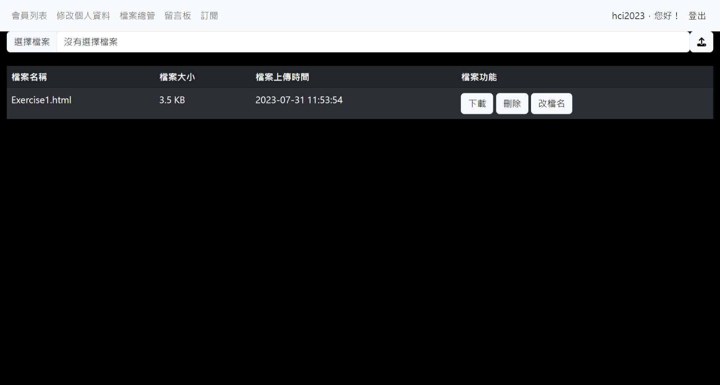
Homework
繳交期限為08/15上課前
網頁需使用RWD，如下
電腦瀏覽
手機瀏覽

Slide 28
Member login & register
要有註冊和登入的功能，註冊的部分需要判斷帳號是否有重複
登入之後
顯示登入者帳號
使用<form>讀取user input來修改會員資料
使用<table>顯示所有會員的資料清單
有登出功能

Slide 29
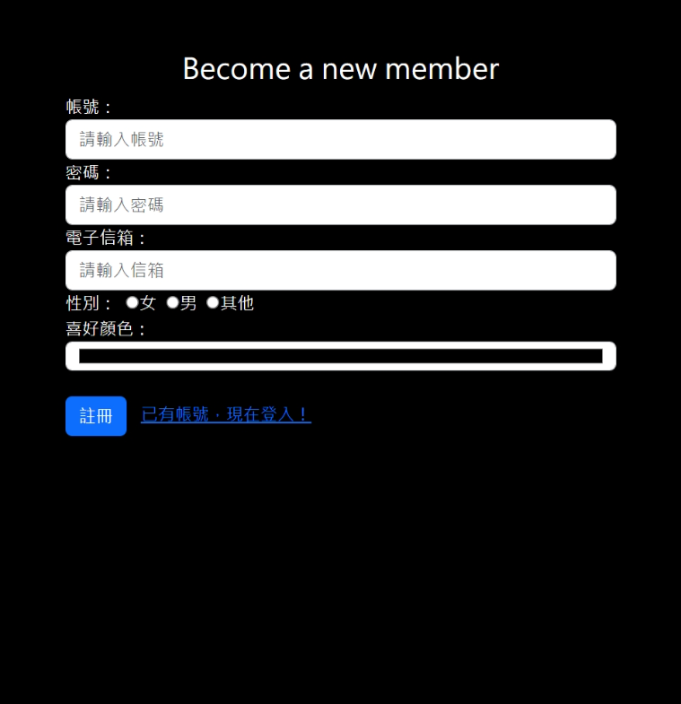
Member login & register
<input>: text, email, password, radio/checkbox, color
MySQL
建立table儲存user data
讀取table資料顯示在網頁上
使用PHP來連結MySQL

Slide 30
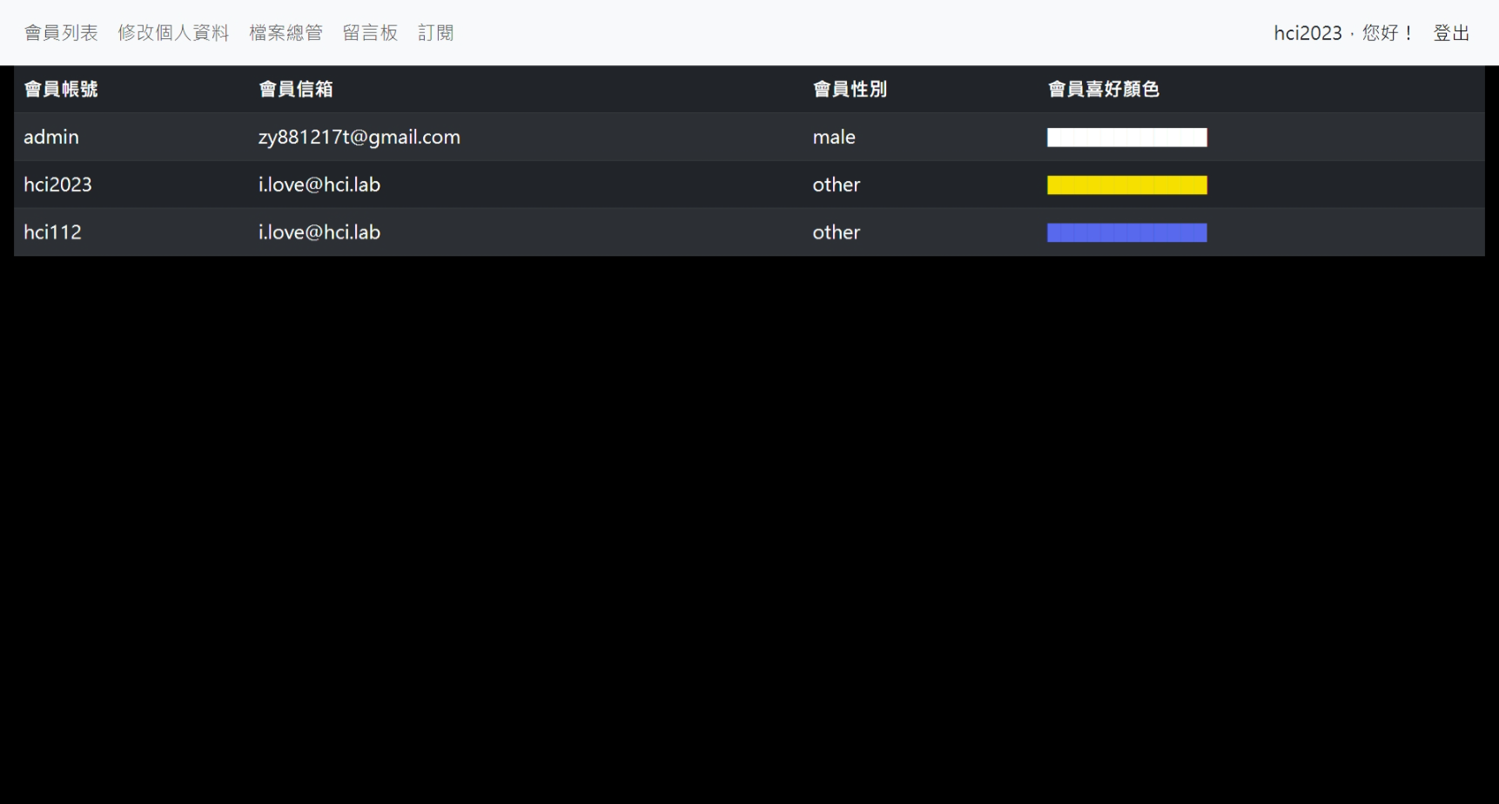
Member list
列出所有Member的資料
姓名、性別、喜好顏色、電子信箱

Slide 31
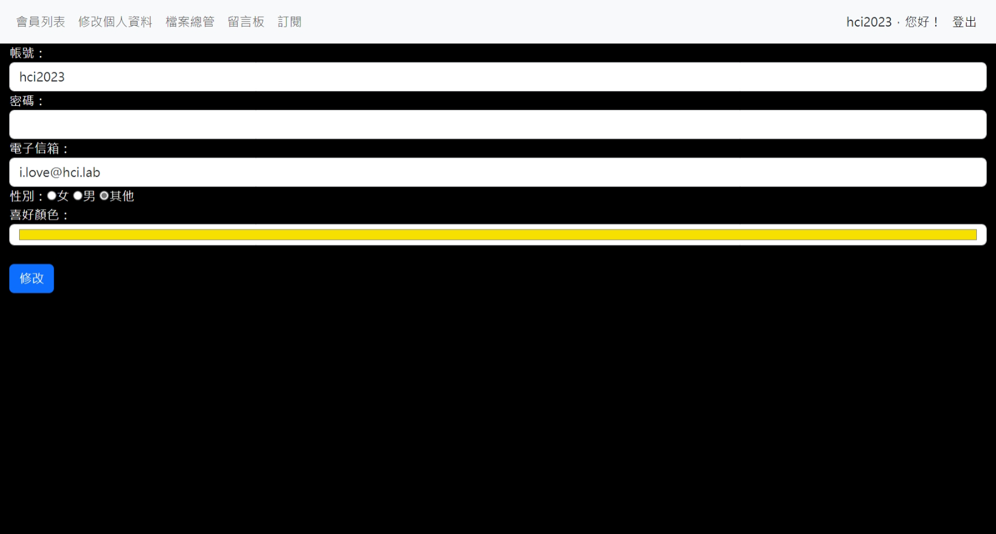
Modify data
User可以修改個人資料

Slide 32
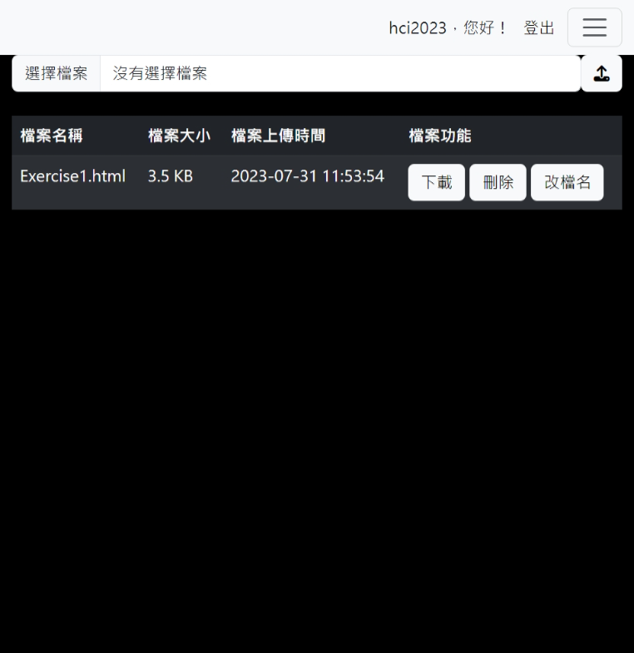
File download & upload
User可以上傳檔案及下載檔案
在網頁中顯示該user的所有上傳的檔案紀錄
可以改檔名、刪除檔案
建立table儲存file的資訊，其中包含檔名、檔案大小及上傳的時間(timestamp)
如果上傳的檔案重複，則可顯示alert message然後取消上傳或者直接覆蓋掉原檔案

Slide 33
05
Reference

Slide 34
Reference
【自學程式】什麼是Emmet？加速前端開發必備，常用15種HTML Emmet語法教學｜方格子 vocus
W3Schools
Bootstrap

Slide 35
The End

